Slide 1
Universidad Autónoma del Estado de México
Plantel Nezahualcóyotl
Docente: Lic. en D. Porfiria Benitez Angeles
Asignatura: Ética y sociedad.
Módulo IV
Ética Aplicada
Semestre : Tercero
Créditos: 7
Tipo de asignatura: Obligatoria

Slide 2
Módulo IV
Ética aplicada
La filosofía práctica es el conocimiento que se adquiere para ser aplicado de manera práctica en la vida cotidiana, surgiendo para su estudio la ética.
La ética analiza la conducta de la humanidad y va a reflexionar racionalmente sobre lo que se entiende por conducta buena.
La ética aplicada nos orienta en el modo de actuar nos da pautas a seguir y con esto estimula nuestra conducta.

Slide 3
Contenido
Guión explicativo.
El aborto constituye un problema moral actual, en razón de nos enfrentamos cotidianamente a él cada vez más legislaciones lo permiten dando una perspectiva de carácter social y político al tema.
la ética sostiene que la vida humana es un valor inherente, un bien superior que debe ser respetado.

Slide 4
El tema tres del módulo IV de la unidad de aprendizaje Ética y sociedad, en su contenido se encuentra desarrollado de manera concreta en diapositivas, también incluye imágenes para que queden más explícitos los conceptos a desarrollar.

Slide 5
La competencias que se abordan en este material son:
Participa con una conciencia cívica y ética en la vida de su comunidad, región, México y el mundo.
Actúa de manera propositiva frente a fenómenos de la sociedad y se mantiene informado.
Analiza y resuelve de manera reflexiva problemas éticos relacionados con el ejercicio de su autonomía, libertad y responsabilidad en su vida cotidiana.

Slide 6
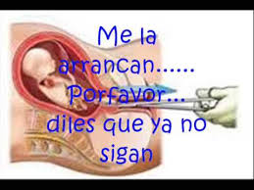
El Aborto
Del latín abortus, término utilizado para nombrar la interrupción del embarazo .
Es la expulsión de un feto de la matriz antes que pueda vivir fuera de la madre.

Slide 7
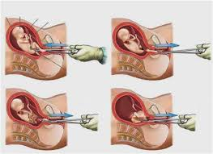
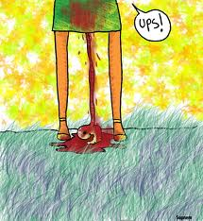
Tipos de aborto
Aborto inducido Aborto espontáneo

Slide 8
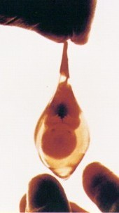
Aborto espontáneo
Obedece a causas naturales, sin que intervenga la intención de la madre.

Slide 9
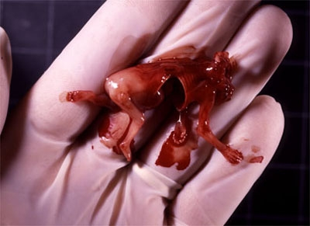
Aborto inducido
Aborto inducido o interrupción voluntaria del embarazo: Consiste en provocar la muerte biológica del embrión o feto para su posterior eliminación con o sin asistencia médica.

Slide 10

Aborto inducido
Cuando es una decisión de la madre y encuentra apoyo en normas que permiten esta práctica.

Slide 11
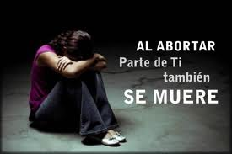
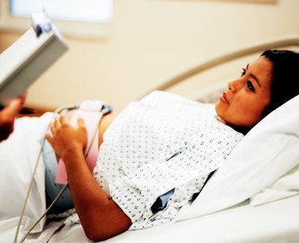
Daños físicos del aborto
Esterilidad.
Abortos espontáneos.
Trastornos menstruales.
Hemorragia.
Infecciones.
Estado de coma.

Slide 12
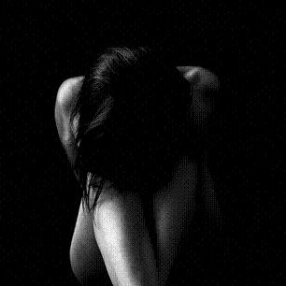
Daño psicológico.
Culpabilidad.
Impulsos suicidas.
Insatisfacción.
Preocupación por la muerte.

Slide 13

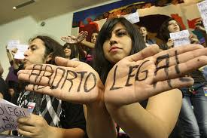
Posturas a favor y en contra del aborto
A favor, las que defienden la ley que permita a la madre abortar en razón de que conciben que el feto en sus primeros meses de vida, no es un ser humano.

Slide 14
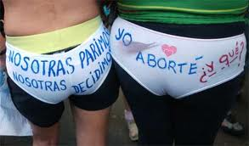

libertad
La mujer es libre de decidir lo que desea hacer con su cuerpo.

Slide 15
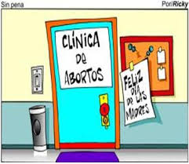
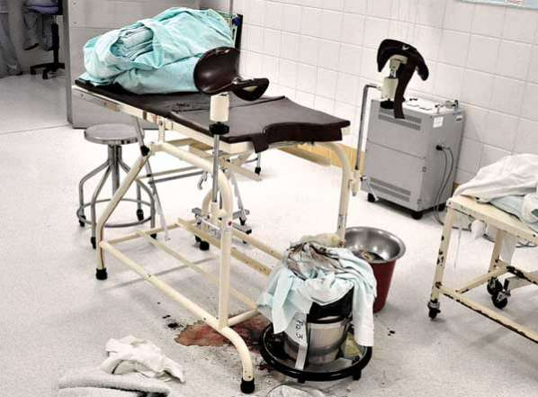
Aborto clandestino.
La legalización del aborto evitaría un gran número de muertes mujeres que se practican abortos en clínicas clandestinas.

Slide 16
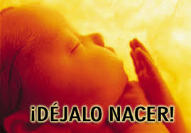
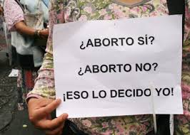
Posturas en contra del aborto
El feto es una persona desde el momento de su concepción.

Slide 17
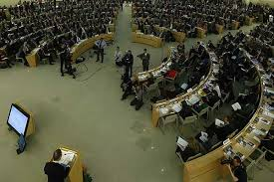
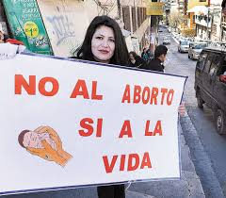
El feto no es posesión ni parte de la madre, es un producto separado.
El Estado debe proteger la vida por encima de todo.

Slide 18
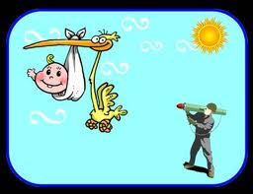
El aborto se utilizaría como un método anticonceptivo.

Slide 19

México
El aborto se legisla estatalmente, se acepta de manera general en casos de violación; si peligra la vida de la madre; si el producto tiene enfermedades congénitas incurables.

Slide 20

Postura ética
El aborto inducido es moralmente incorrecto, ya que atenta contra el valor moral de la vida del feto.
Las teorías basadas en el concepto de persona afirman que matar es incorrecto.

Slide 21

La perdida de la vida ocasiona sufrimiento.
La ética de respeto a todos los seres vivos.

Slide 22

Aborto como problema moral
Moralidad: sistema de valores y normas que tienden a promover el bienestar de los individuos en sociedad.

Slide 23
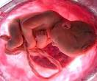
Moral
La ley debe hacer valer la moralidad
Moralmente no es permisible terminar con la vida humana.

Slide 24

Aborto como problema social
El costo social de las actuales leyes que regulan el aborto son severas.

Slide 25

Posturas encontra
Algunos sectores sociales rechazan a la mujer que aborta.

Slide 26

Aborto como problema de salud pública
En México el aborto representa la tercera causa de muerte materna.

Slide 27

Salud pública
Condición que le permite al Estado su protección.

Slide 28

Salud
Derecho del ser humano.

Slide 29
Bibliografía
ABBAGNANO, Nicolás. Diccionario de filosofía, Edit. Fondo de Cultura Económica, México,1989.
BARRAZA, Eduardo. Aborto y pena en México, GIRC. Instituto de Ciencias Penales, México, 2003.
GONZALEZ, Juliana. Valores éticos de la ciencia, en el poder de eros. Fundamentos y valores de ética y bioética, Edit. paidos., México, 2000.

Slide 30
Paginas Web
http://silvanacp.bologspot.com/2011-05-01
http://quimiosonadorwordpress.com/tag/expresión-genetica/
http://condespa.com/author/paty
http://ag.org/enridimentjournal_sp/201303/201303_030environ_ethics
http://www.smu.org.uy/elsmu/

